Slide 1



CHÀO MỪNG CẢ LỚP
ĐẾN VỚI MÔN HỌC VẬT LÍ!

Slide 2

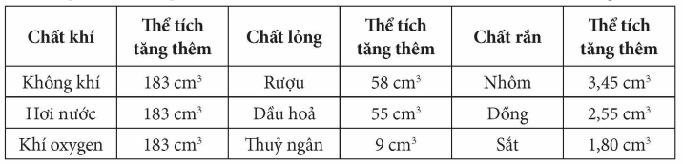

KHỞI ĐỘNG
Bảng độ tăng thể tích của 1000 cm³ các chất khác nhau khi nhiệt độ tăng 50⁰­C
Hãy so sánh sự nở vì nhiệt của các chất rắn, lỏng và khí từ đó phát hiện ra đặc điểm về sự nở vì nhiệt của chất khí, khác hẳn so với chất lỏng và rắn.

Slide 3


BÀI 10:
ĐỊNH LUẬT CHARLES

Slide 4


NỘI DUNG BÀI HỌC
I. Định luật charles
II. Thí nghiệm minh họa định luật charles
III. Bài tập
IV. Các định luật boyle và charles là các định luật gần đúng

Slide 5


I.
ĐỊNH LUẬT CHARLES

Slide 6
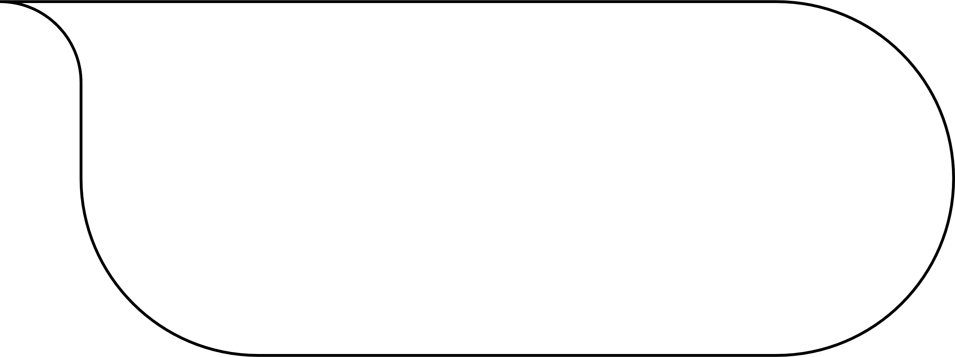

1. Quá trình đẳng áp
Từ định nghĩa về quá trình đẳng nhiệt em hãy định nghĩa quá trình đẳng áp của một khối khí xác định.
Quá trình biến đổi trạng thái của một khối lượng khí xác định khi giữ áp suất không đổi được gọi là quá trình đẳng áp.
KHÁI NIỆM:

Slide 7

2. Nghiên cứu của Charles
Chứng minh công thức 10.1 SGK diễn tả đầy đủ nội dung nhận xét của Charles: "Khi tăng nhiệt độ khí từ 0⁰C tới t⁰C và giữ áp suất không đổi thì độ tăng thể tích của một đơn vị thể tích khí khi được tăng thêm một đơn vị nhiệt độ của các chất khí khác nhau đều bằng nhau và bằng 1/273".
THẢO LUẬN NHÓM ĐÔI

Slide 8
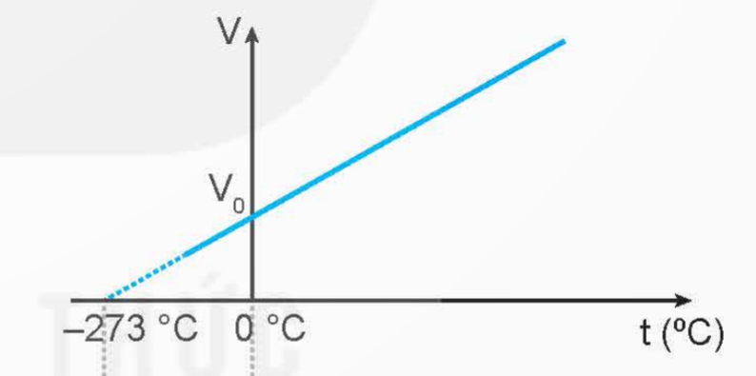

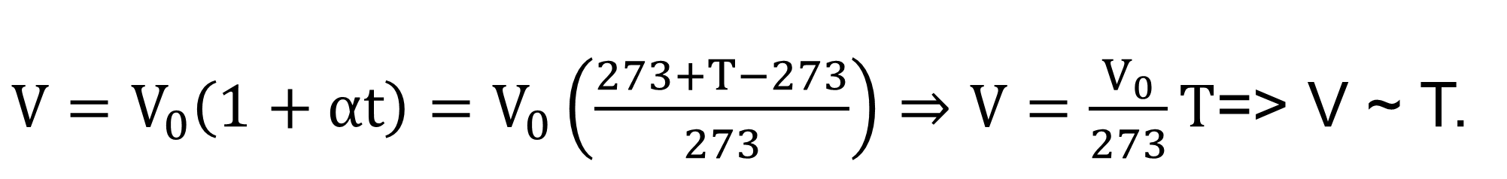
Hoạt động (SGK – tr41
a) Đồ thị biểu diễn sự thay đổi thể tích khí theo nhiệt độ Celsius
Hãy chứng tỏ rằng nếu đổi nhiệt độ Celsius t trong hệ thức (10.2) sang nhiệt độ Kelvin T tương ứng thì sẽ được một hệ thức mới chứng tỏ thể tích V của chất khí tỉ lệ thuận với nhiệt độ Kelvin: V/T = hằng số.
$V=V_{0}\left(1+αt\right)=V_{0}\left(\frac{273+T−273}{273}\right)⇒V=\frac{V_{0}}{273}T$=> V ~ T.

Slide 9
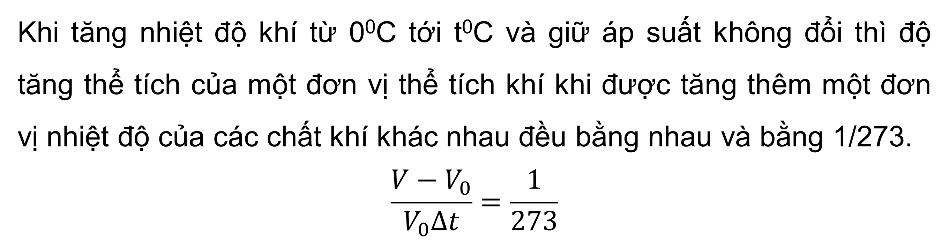
GHI NHỚ
Khi tăng nhiệt độ khí từ 0⁰C tới t⁰C và giữ áp suất không đổi thì độ tăng thể tích của một đơn vị thể tích khí khi được tăng thêm một đơn vị nhiệt độ của các chất khí khác nhau đều bằng nhau và bằng 1/273.
$$\frac{V−V_{0}}{V_{0}∆t}=\frac{1}{273}$$

Slide 10
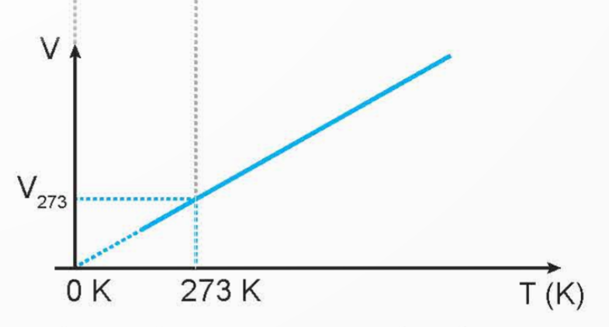
3. Định luật Charles
b) Đồ thị biểu diễn sự thay đổi thể tích khí theo nhiệt độ Kelvin
Nghiên cứu SGK và tìm hiểu về ý nghĩa độ không tuyệt đối.

Slide 11

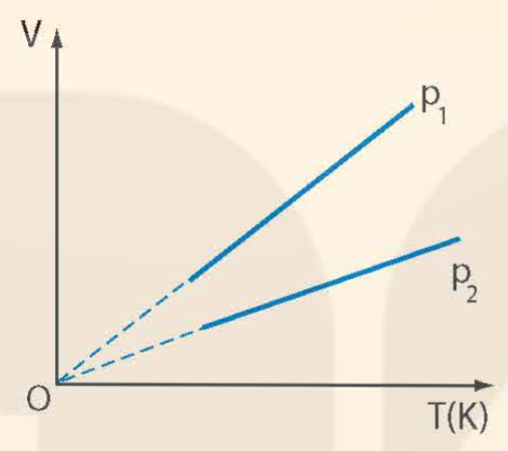
Câu hỏi (SGK – tr42)
Ứng với các áp suất khác nhau của cùng một lượng khí, ta có những đường đẳng áp khác nhau. Hình 10.2 vẽ hai đường đẳng áp của cùng một lượng khí ứng với hai áp suất p₁ và p₂. Hãy so sánh p₁ và p₂.
Hãy tìm ví dụ về ứng dụng định luật Charles trong đời sống.
Hình 10.2 Các đường đẳng áp

Slide 12
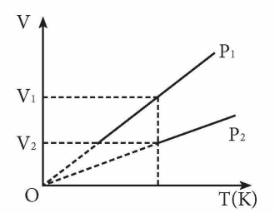
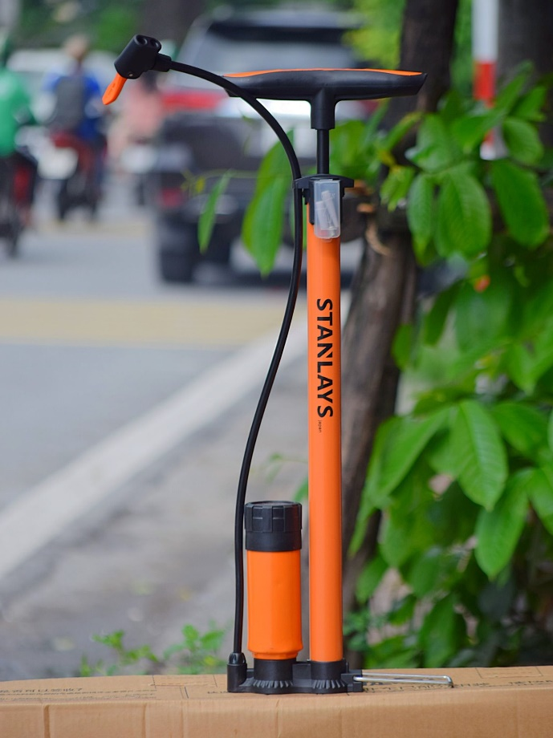
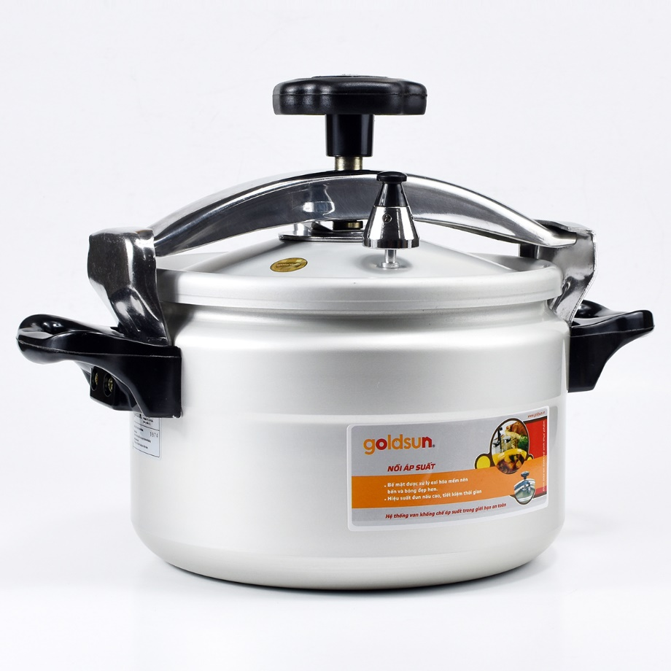
TRẢ LỜI
1. Vẽ đường đẳng nhiệt (đường thẳng vuông góc với trục T). Đường này cắt đường đẳng áp 1 tại điểm ứng với V, cắt đường đẳng áp 2 ở điểm tương ứng với V₂, vì V₁ > V₂ suy ra p₁ < p₂.
2. Ví dụ: Bơm xe đạp, nồi áp suất,…

Slide 13
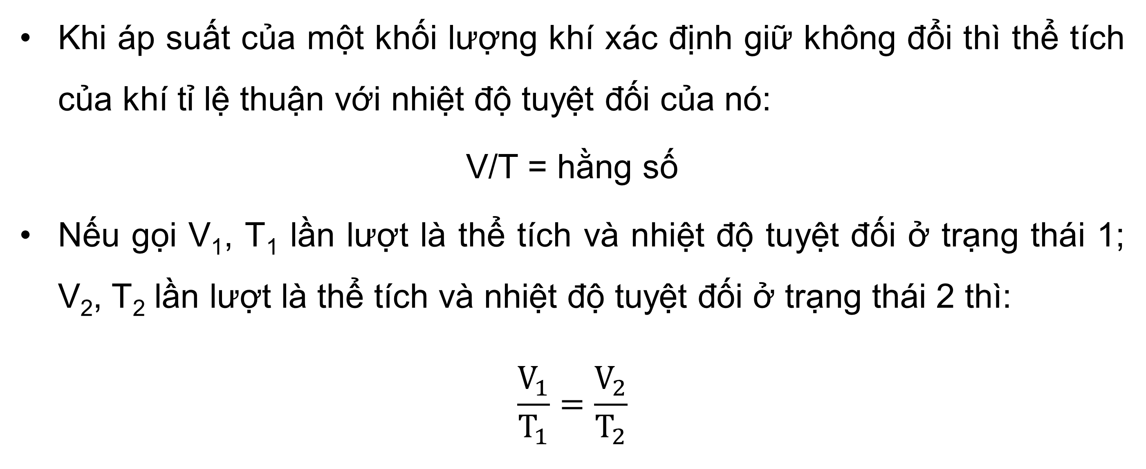
ĐỊNH LUẬT
Khi áp suất của một khối lượng khí xác định giữ không đổi thì thể tích của khí tỉ lệ thuận với nhiệt độ tuyệt đối của nó:
V/T = hằng số
Nếu gọi V₁, T₁ lần lượt là thể tích và nhiệt độ tuyệt đối ở trạng thái 1; V₂, T₂ lần lượt là thể tích và nhiệt độ tuyệt đối ở trạng thái 2 thì:
$$\frac{V_{1}}{T_{1}}=\frac{V_{2}}{T_{2}}$$

Slide 14
II.
THÍ NGHIỆM MINH HỌA ĐỊNH LUẬT CHARLES

Slide 15
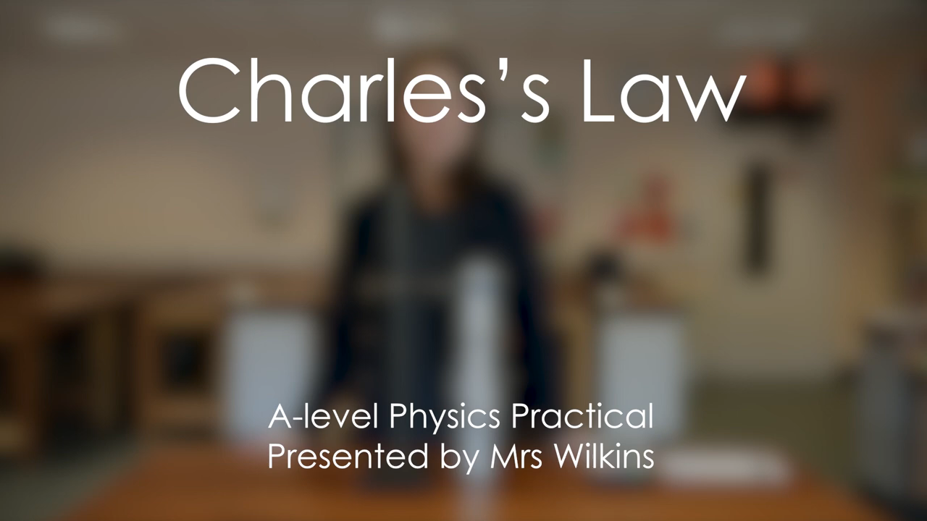

Slide 16
Tiến hành thí nghiệm:
Cho một chút dầu bôi trơn vào pit-tông để pit-tông dễ dàng di chuyển trong xi lanh. Điều chỉnh pit-tông ở mức 30 mL, bịt đầu ra của xi lanh bằng nút cao su.
Bước 1
Ghi giá trị nhiệt độ phòng và thể tích không khí trong xi lanh vào vở tương tự như Bảng 10.1.
Bước 2
Bước 3
Đổ nước đá vào cốc (3).

Slide 17
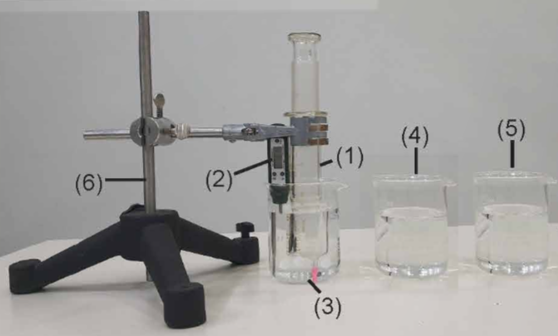
Tiến hành thí nghiệm:
Nhúng xi lanh và nhiệt kế vào cốc.
Sau khoảng thời gian 3 phút, ghi giá trị thể tích V của không khí trong xi lanh và nhiệt độ t vào bảng số liệu.
Bước 4
Lần lượt đổ nước ấm vào cốc (4) và nước nóng vào cốc (5). Thực hiện tương tự bước 4 ở mỗi trường hợp.
Bước 5
Hình 10.3 Bộ thí nghiệm minh họa định luật Charles

Slide 18



THẢO LUẬN CẶP ĐÔI
1. Kết quả thí nghiệm thu được có phù hợp với định luật Charles không?
Kết quả thí nghiệm phù hợp định luật Charles: đồ thị V – T là đường thẳng chứng tỏ V tỉ lệ thuận với T.

Slide 19
THẢO LUẬN CẶP ĐÔI
2. Giải thích tại sao có thể coi quá trình biến đổi trạng thái của khí trong thí nghiệm trên là quá trình đẳng áp?
Có thể coi quá trình diễn ra trong thí nghiệm là quá trình đẳng áp vì áp suất khí trong xi lanh luôn bằng áp suất khí quyển (pít-tông chuyển động tự do nên khi pít-tông cân bằng áp suất khí bên trong và bên ngoài pít tông luôn bằng nhau).

Slide 20
III.
BÀI TẬP

Slide 21


BÀI TẬP VÍ DỤ (SGK – tr43)
Khi tăng nhiệt độ của một lượng khí xác định từ 32⁰C lên 117⁰C và giữ áp suất không đổi thì thể tích khí tăng thêm 1,7 lít. Tìm thể tích của lượng khí trước và sau khi tăng nhiệt độ.

Slide 22
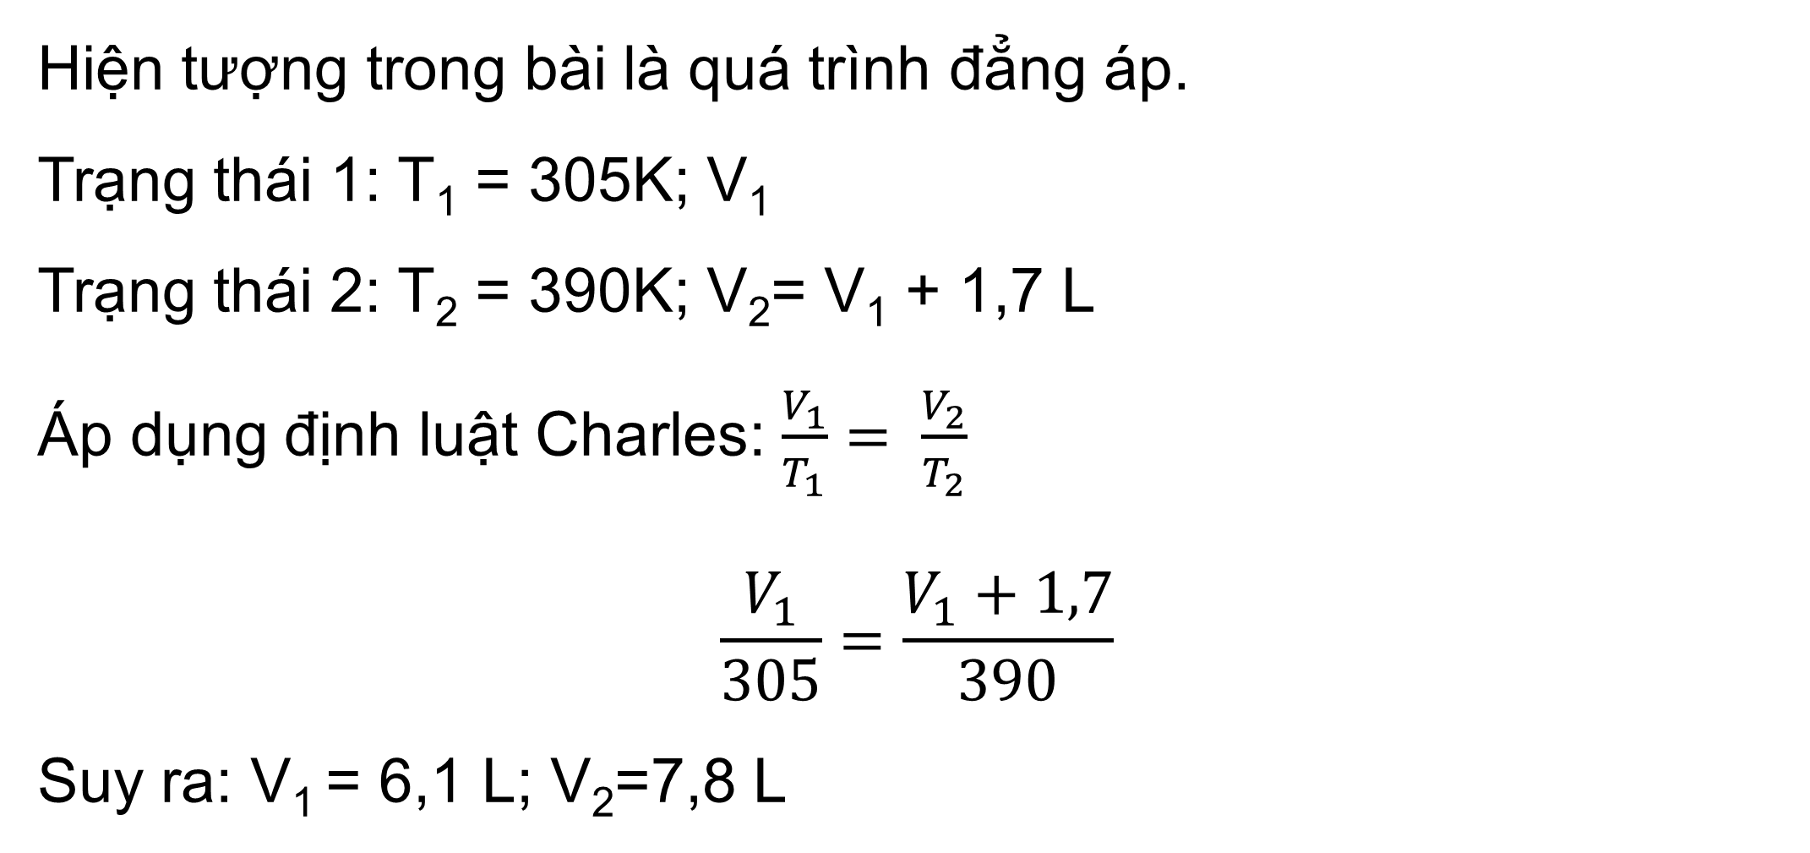
TRẢ LỜI
Hiện tượng trong bài là quá trình đẳng áp.
Trạng thái 1: T₁ = 305K; V₁
Trạng thái 2: T₂ = 390K; V₂= V₁ + 1,7 L
Áp dụng định luật Charles: $\frac{V_{1}}{T_{1}}= \frac{V_{2}}{T_{2}}$
$$\frac{V_{1}}{305}=\frac{V_{1}+1,7}{390}$$
Suy ra: V₁ = 6,1 L; V₂=7,8 L

Slide 23
IV.
CÁC ĐỊNH LUẬT BOYLE VÀ CHARLES LÀ CÁC ĐỊNH LUẬT GẦN ĐÚNG

Slide 24
Các định luật Boyle và Charles được tiến hành trong điều kiện thí nghiệm nào?
Các định luật Boyle và Charles được rút ra từ những thí nghiệm thực hiện trong điều kiện áp suất không quá 10⁶Pa, nhiệt độ không dưới 200 K.
Để phân biệt khí lí tưởng và khí thực người ta làm thế nào?
Người ta định nghĩa khí lí tưởng là khí tuân theo đúng các định luật boyle và charles.

Slide 25

LUYỆN TẬP
TRÒ CHƠI
“Về đích”

Slide 26

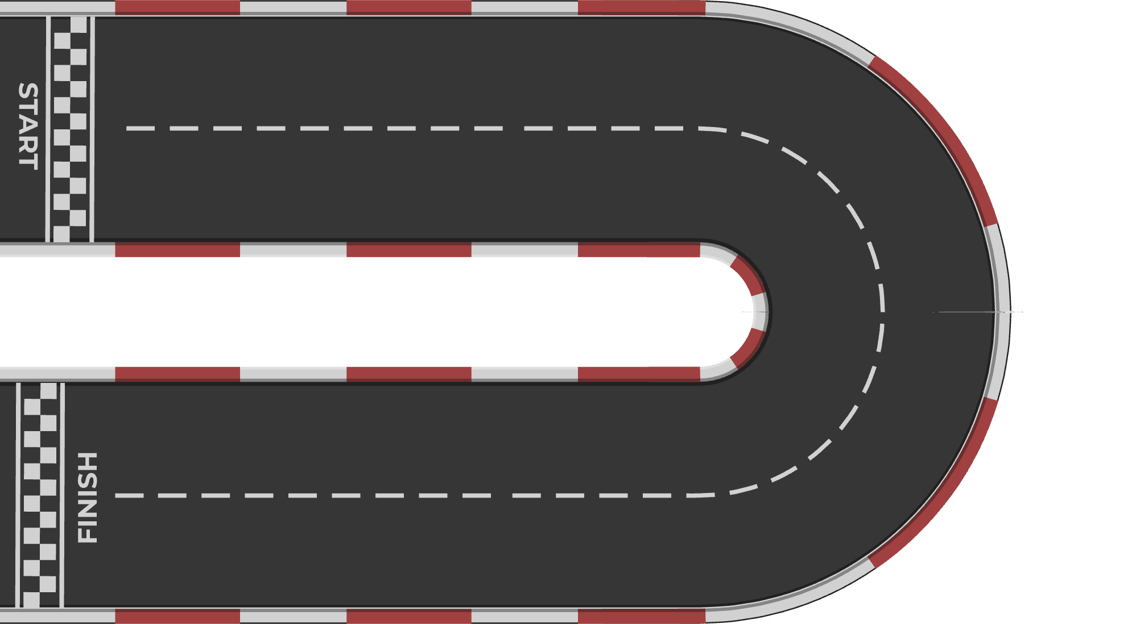

5
4
3
2
1
Notes:
Bấm vào từng ô tam giác trắng để đến câu hỏi. Nếu HS trả lời đúng, nhấn vào vận động viên để di chuyển thêm một bước.
Sau khi trả lời hết câu hỏi, bấm vào mũi tên đỏ để sang nội dung tiếp theo.

Slide 27
Câu 1: Quá trình đẳng áp là gì?
A. Quá trình biến đổi trạng thái của một khối lượng khí xác định khi giữ khối lượng không đổi.
B. Quá trình biến đổi trạng thái của một khối lượng khí xác định khi nhiệt độ giữ không đổi.
D. Quá trình biến đổi trạng thái của một khối lượng khí xác định khi giữ áp suất không đổi.
C. Quá trình biến đổi trạng thái của một khối lượng khí xác định khi giữ thể tích không đổi.
D. Quá trình biến đổi trạng thái của một khối lượng khí xác định khi giữ áp suất không đổi.
Notes:
Bấm vào lá cờ quay lại đường chạy.

Slide 28
Câu 2: Một mô hình áp kế gồm một bình cầu thủy tinh gắn với một ống nhỏ AB nằm ngang, biết bình cầu thủy tinh có thể tích 270 cm³ và ống nhỏ AB có diện tích tiết diện là 0,1 cm². Trong ống AB có một giọt thủy ngân. Ở 0⁰C giọt thủy tinh cách A 30 cm. Khi hơ nóng bình cầu lên đến 10⁰C thì khoảng di chuyển của giọt thủy ngân là
A. 100 cm.
B. 80 cm.
A. 100 cm.
C. 70 cm.
D. 60 cm.
Notes:
Bấm vào lá cờ quay lại đường chạy.

Slide 29
Câu 3: Cho một khối khí dãn nở đẳng áp từ nhiệt độ t₁ = 20⁰C đến nhiệt độ t₂ = 98⁰C, thể tích khối khí tăng thêm 1,2 lít. Thể tích khối khí sau khi dãn nở là
A. 1,5 lít.
B. 4,2 lít.
C. 5,7 lít.
D. 2,1 lít
C. 5,7 lít.
Notes:
Bấm vào lá cờ quay lại đường chạy.

Slide 30
Câu 4: Hệ thức đúng của định luật Charles là
A. V₁T₁ = V₂T₂.
B. V/T = hằng số.
B. V/T = hằng số.
C. T/V = hằng số.
D. VT = hằng số.
Notes:
Bấm vào lá cờ quay lại đường chạy.

Slide 31
Câu 5: Khi tăng nhiệt độ của một lượng khí xác định từ 32⁰C lên đến 104⁰C và giữ cho áp suất không đổi thì thể tích khí tăng thêm 1,2l. Thể tích của lượng khí trước khi tăng nhiệt độ là
A. 5,1 lít.
B. 1,7 lít.
A. 5,1 lít.
C. 6,3 lít.
D. 0,5 lít.
Notes:
Bấm vào lá cờ quay lại đường chạy.

Slide 32


Câu 1: Trong các phát biểu sau đây, phát biểu nào đúng, phát biểu nào sai?
a) Định luật Charles là định luật thu được từ kết quả thực nghiệm về chất khí.
b) Đường biểu diễn quá trình đẳng áp của một lượng khí trong hệ (V – T) là đường thẳng kéo dài đi qua gốc tọa độ.
c) Trong quá trình đẳng áp, thể tích của một lượng khí luôn tỉ lệ nghịch với nhiệt độ (K) của lượng khí đó.
d) Phương trình trạng thái của khí lí tưởng thể hiện mối liên hệ giữa nhiệt độ, khối lượng và áp suất của một lượng khí.

Slide 33
VẬN DỤNG
1. Thể tích của một lượng khí xác định tăng thêm 10% khi nhiệt độ của khí được tăng tới 47⁰ C. Xác định nhiệt độ ban đầu của lượng khí, biết quá trình trên là đẳng áp.
2. Một khối lượng khí 12 g có thể tích 4 lít ở nhiệt độ 7⁰C. Sau khi được đun nóng đẳng áp thì khối lượng riêng của khí là 1,2 g/lít. Xác định nhiệt độ của khí sau khi được đun nóng.

Slide 34

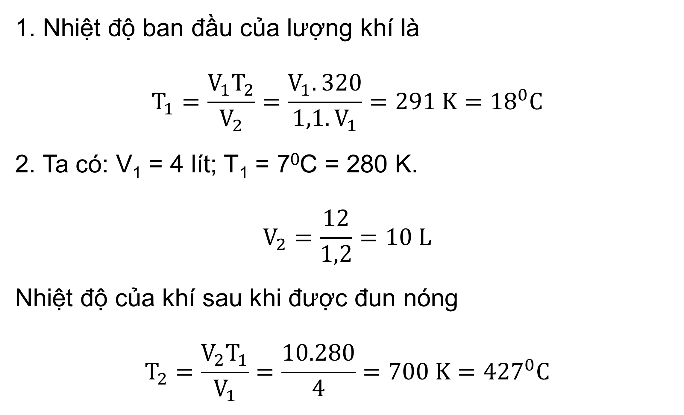
Gợi ý
1. Nhiệt độ ban đầu của lượng khí là
$$T_{1}=\frac{V_{1}T_{2}}{V_{2}}=\frac{V_{1}.320}{1,1.V_{1}}=291 K={18}^{0}C$$
2. Ta có: V₁ = 4 lít; T₁ = 7⁰C = 280 K.
$$V_{2}=\frac{12}{1,2}=10 L$$
Nhiệt độ của khí sau khi được đun nóng
$$T_{2}=\frac{V_{2}T_{1}}{V_{1}}=\frac{10.280}{4}=700 K={427}^{0}C$$

Slide 35


HƯỚNG DẪN VỀ NHÀ
Xem lại kiến thức đã học ở bài 10.
Hoàn thành các bài tập trong Sách bài tập Vật lí 12 và nội dung Vận dụng.
Xem trước nội dung Bài 11: Phương trình trạng thái của khí lí tưởng.

Slide 36
CẢM ƠN SỰ CHÚ Ý
LẮNG NGHE CỦA CÁC EM!

